Slide 1
Seminário
Disciplina: Estrutura da Matéria
Cristais Líquidos
UFES - Campus Vitória
2020/2 EARTE
Dionatas Santos Brito

Slide 2
Tópicos a serem abordados
Cristal Líquido;
Origem;
Famílias;
Mesofases;
Aplicações.

Slide 3
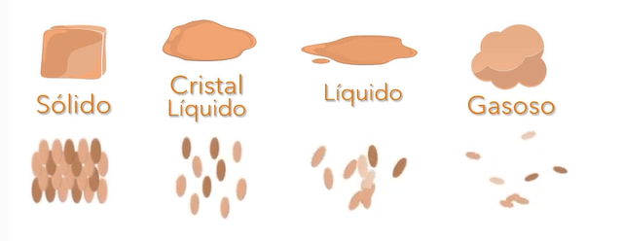
Cristais Líquidos
Conceito e Definição;

Slide 4
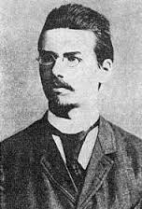
Origem
1888 - Friedrich Richard Kornelius Reinitzer
Benzoato de Colesterila

Slide 5
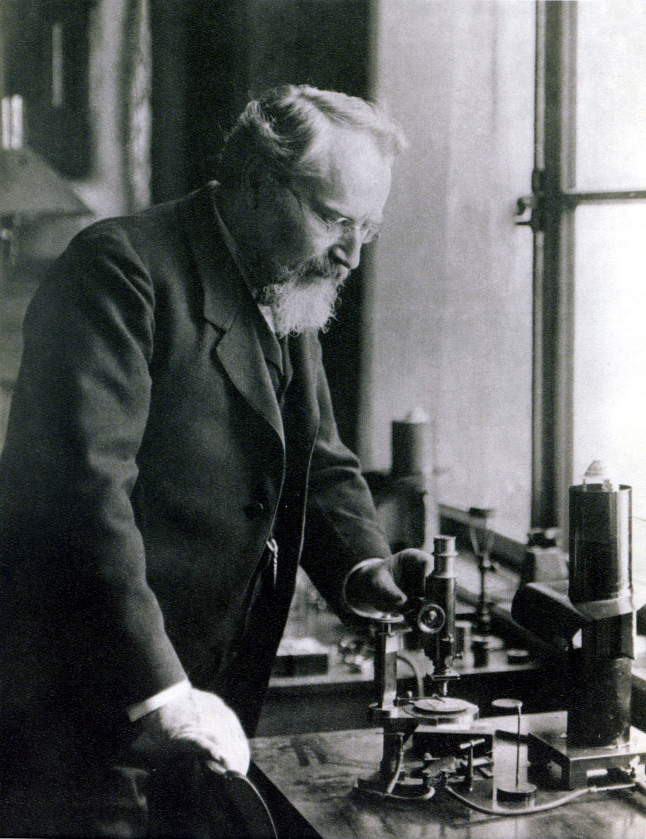
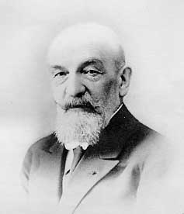
Origem
Otto Lehmann
1922 - Georges Friedel

Slide 6
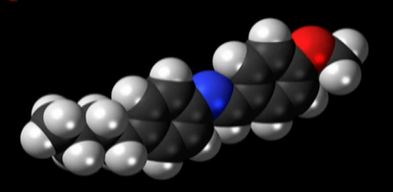
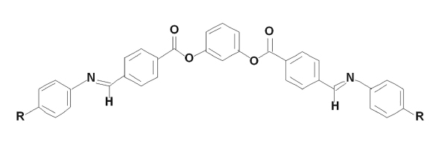
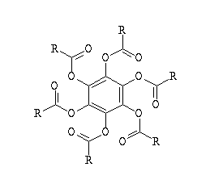
Família - Termotrópicos
Substâncias Anisométricas.
Bastão
Banana
Disco

Slide 7
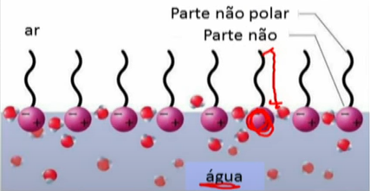
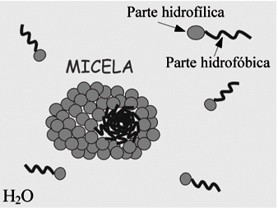
Família - Liotrópicos
Moléculas Anfifílicas
Micela
Bastão
Micela

Slide 8
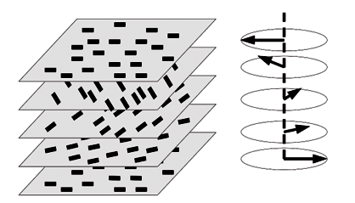
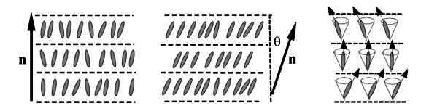
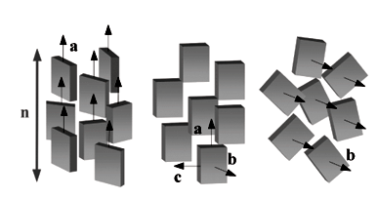
Mesofases - Líquidas Cristalinas: Termotrópicas
Fase Nemática Uniaxial;
Fase Esmética Uniaxial;
Fase Colestérica;
n = Índice de refração.
Fase Colestérica
Fase Esmética Uniaxial A, B e C respectivamente
Fase Nemática Uniaxial

Slide 9
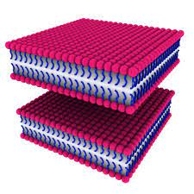
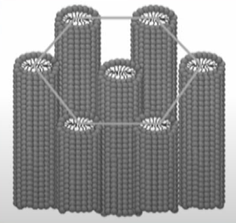
Mesofases - Líquidas Cristalinas: Liotrópicos
Lamelar;
Hexagonal
Lamelar
Hexagonal

Slide 10
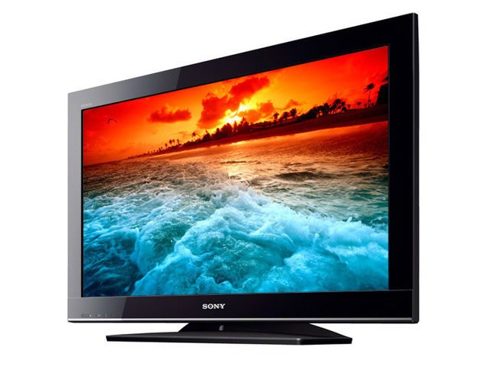
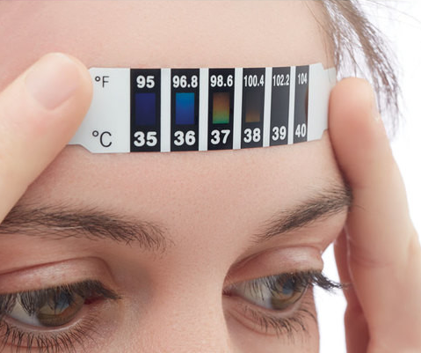
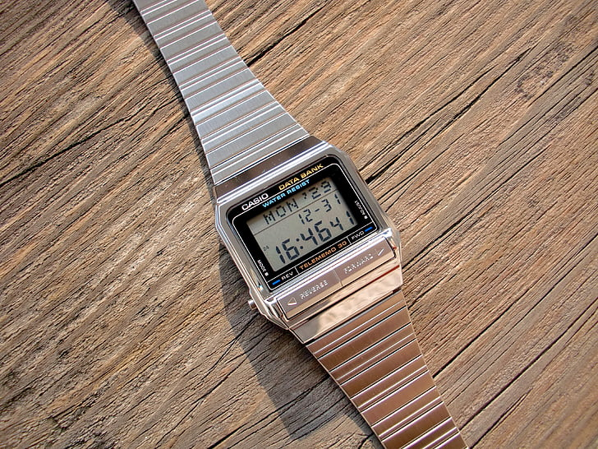
Aplicações
Painéis de leitura de eletrônicos;
Calculadoras de bolso;
Relógios de pulso;
Termômetros;
TVs de LCD.

Slide 11
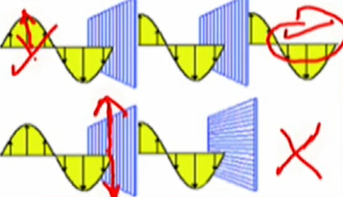
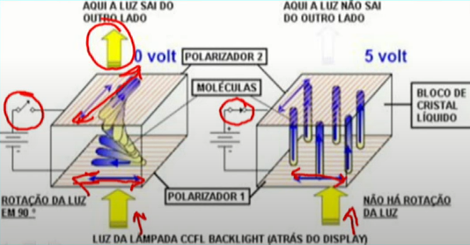
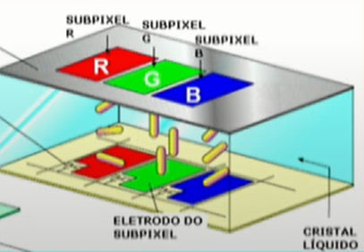
Aplicações - Display
Propagação da luz;
Voltagem pequena;

Slide 12
Referências
Cristais líquidos: um sistema complexo de simples aplicação. Link: https://www.scielo.br/scielo.php?script=sci_arttext&pid=S1806-11172005000300006
Cristais Líquidos Link: https://educacaopublica.cecierj.edu.br/artigos/2/1/cristais-liquidos.
Cristais líquidos: um sistema complexo de simples aplicação. Link: https://www.scielo.br/scielo.php?script=sci_arttext&pid=S1806-11172005000300006
Capítulo 4 – Cristais Líquidos. Link: http://www2.dbd.puc-rio.br/pergamum/tesesabertas/0014235_04_cap_04.pdf
Os Cristais Líquidos. Link: http://portal.if.usp.br/gfcx/sites/portal.if.usp.br.ifusp/files/os_cristais_liquidos.pdf
Tópicos Avançados em Física - Aula 01 - Cristais líquidos. Link: https://www.youtube.com/watch?v=eXvffhDzJyE

